Slide 2
Tecnologia e Negócios estão cada vez mais interligados. Eu penso que ninguém pode falar de uma forma significativa acerta de um sem falar do outro.
Autor Bill Gates

Slide 3
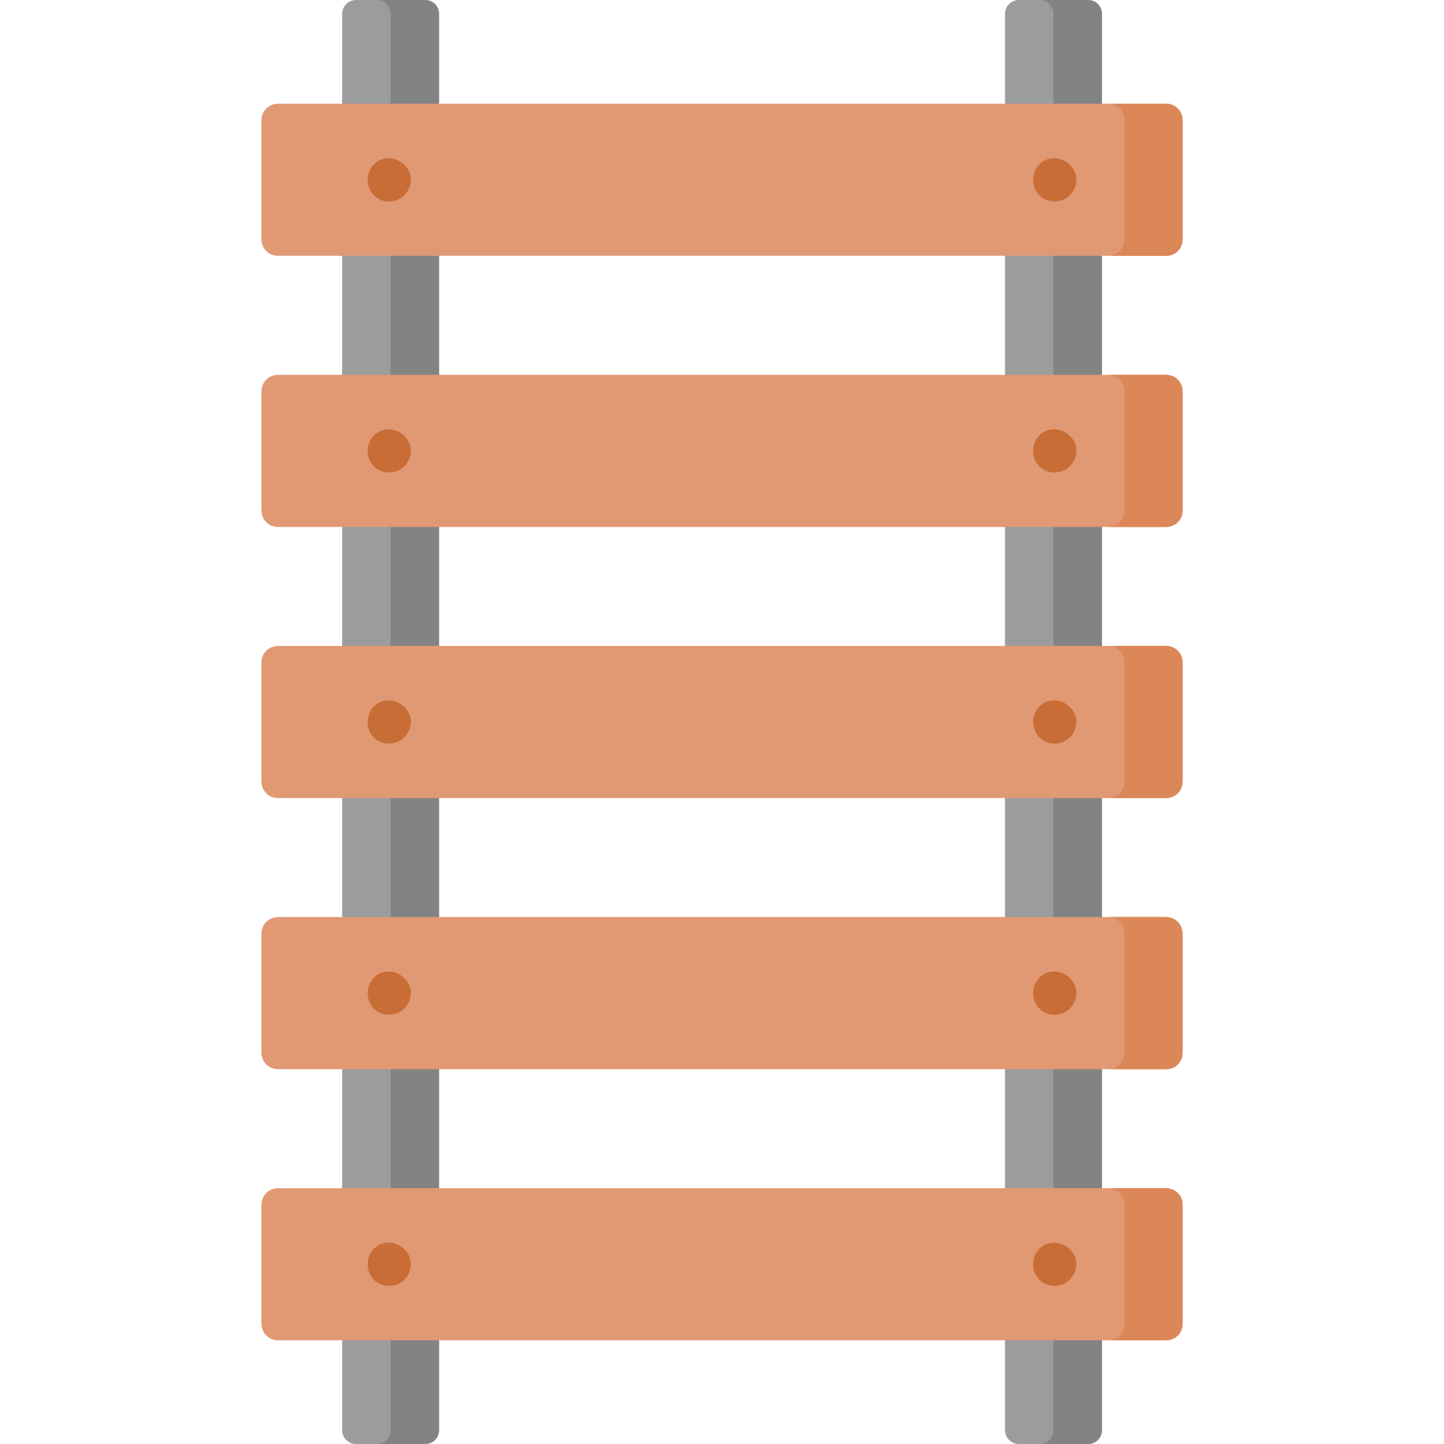
LINHA DO TEMPO DAS 4 REVOLUÇÕES INDUSTRIAIS
Um pouco sobre a história da evolução da tecnologia na sociedade e nas empresas
1780
MECANIZAÇÃO
VETORES:
COMO:
Força mecânica, hidráulica, máquinas à vapor.
Substituição do trabalho artesanal pela mecanização;
RECURSOS:
CONSEQUÊNCIA:
Tear mecânico, mecanização da agricultura, navios e trens a vapor
Aumento da população mundial, urbanização;

Slide 4
1870
PRODUÇÃO EM MASSA
VETORES:
COMO:
Eletricidade, combustíveis fósseis;
Linha de montagem, fertilizantes químicos;
RECURSOS:
CONSEQUÊNCIA:
Motor de combustão interna, usinas de força;
Consumismo, desenvolvimento econômico.

Slide 5
1950
DIGITALIZAÇÃO
VETORES:
COMO:
Automatização, computação, energia nuclear, novos materiais;
Internet, microcomputadores, dispositivos móveis;
RECURSOS:
CONSEQUÊNCIA:
Mainframes, circuitos integrados, microprocessadores;
Globalização, redes sociais, e-commerce.

Slide 6
2000
INTELIGÊNCIA
VETORES:
COMO:
Big data, inteligência Artificial, aprendizagem de máquina, Robotização;
Convergência tecnológica, Internet das coisas, fábricas inteligentes, sistema cyber-físicos, RPA;
RECURSOS:
CONSEQUÊNCIA:
Computação em nuvem, alta capacidade de processamento, nova fontes de energia;
Revolução na maneira de trabalhar, transformação rápida dos processos.

Slide 7
INTRODUÇÃO
É um recurso união de processos automatizados com novas tecnologias, como BPMS, Machine Learning, RPA (Automação Robótica de Processos), Inteligência Artificial, Process Mining, Business Intelligence, Realidade Aumentada e outros. Com isso, os humanos passam a ser peças fundamentais para gerir o “estratégico” da empresa, munidos de dados e processos eficientes para serem altamente competitivos.
“O que custa caro não é investir em tecnologia, e sim deixar o seu negócio ficar obsoleto”
CONCEITO
TECNOLOGIA NAS ORGANIZAÇÕES

Slide 8
Mais Valiosas

Slide 9
RPA, o que é
?
esta nova VIAGEM
Vamos nessa!

Slide 10
Desruptura!
O que é RPA?
Considere o robô como um assistente virtual
Eles interagem com os aplicativos, imitando a forma como um humano faria.

Slide 11
Imagine como seria magnífico
se as PESSOAS trabalhassem com Inteligência de Negócio e as
demais atividades da empresa
fossem realizadas
por ROBÔS?

Slide 12
Incrível!

Slide 13
Projeções (Humano x Robô)
FONTE: WORD ECONOMIC FORUM’S

Slide 14
Uma Nova Era.
Por quê as empresas precisam melhorar seu desempenho técnico e financeiro para não ficarem obsoletas e perderem a competitividade.
20
24
O quê buscaremos é a excelência e alto desempenho nos processos e na gestão.
Através da utilização do RPA (Robotic Process Automation), a tecnologia que mais cresce à nível mundial em todas as organizações, de todos os segmentos.

Slide 15
Como começar?
Apertem os cintos...

Slide 16
01.
Dados e Regras padronizados
Processos bem definidos e com regras claras de execução.
Conheça algumas condições importantes para implementar um robô.
02.
Transformação Digital
Os robôs trabalham com documentos 100% digitais.
Análise Econômica
03.
Atividades de alto volume possuem um retorno mais rápido do investimento

Slide 17
Onde estão as oportunidades?
Veja alguns exemplos de processos onde é possível utilizar o RPA
FISCAL/FINANCEIRO
Processamento de notas fiscais;
Baixa de boletos bancários;
Cálculo de tributos;
Modelagem financeira;
Conciliação bancária;
Coleta de Extrato Bancário e Comprovantes;
Atualização de DDA;
Emissão de NF;
Apuração de ISS de NFs Emitidas nos Sites das Prefeituras
Atualização de Indicadores;
Geração de relatórios diversos;
SUPRIMENTOS
Cadastro de insumos;
Criação Automática de OC para Compras Periódicas;
Criação de pedidos de compra;
Criação de requisição de compras;
Cadastro de fornecedores;
Cadastro de Contratos;
Follow-up de pedidos de compra;
Envio de e-mails a fornecedores;
Atualização de indicadores;
Geração de relatórios diversos;
RECURSOS HUMANOS
Organização e captação de currículos para processos de seleção;
Realização automática de filtros em currículos que não se enquadrem nos pré-requisitos da vaga;
Automação da folha de pagamento dos funcionários;
Acompanhamento e revisão do ponto e saldo de horas;
Conferência mensal de fatura de planos de saúde;
Validação da programação de férias;
Rescisão do Contrato de Trabalho;
VENDAS
Cadastro de Leads no CRM;
Follow-up de Leads;
Busca de Clientes (Venda Ativa);
Emissão de ordem de vendas; Emissão de Contratos;
Inserção de Informações do Contrato no ERP ou Sistema Interno;
Cobranças de pagamentos em atraso;
Cadastro de pedidos de clientes.
Atualização de Indicadores;
Geração de relatórios diversos;

Slide 18
Análise e Aprovação de Crédito - 4 Mesas
Conciliação numerário em trânsito
Bloqueio de Usuário SISBR
Entrada análise de crédito
Conciliação de limite de numerário
Entrada para análise de crédito
Somente
No Backoffice?
Extração de dados agiliza
Conciliação Financeira
Tratativas de ocorrências de DOC
Análise e Aprovação de Crédito (empréstimos)
Projeto Sicoob Cocre

Slide 19
Dificuldades
“Começar pela oportunidade mais fácil e não a de maior valor”
“Tratar RPA como uma iniciativa e não como um projeto”
“Dificuldade de comprovar o custo x benefício e também em escolher a plataforma mais adequada!”

Slide 20
Amadurecimento Progressivo dos Processos
90%
50%
20%

Slide 21
RPA NA PRÁTICA
PROJETO
PLATAFORMA
Levantar minuciosamente as oportunidades da empresa
Escolha do melhor custo x benefício para sua empresa
ROI E PAYBACK
Calcular os ganhos e retorno de investimento
COMUNICAÇÃO
COMO ALCANÇAR O SUCESSO
Mostrar constantemente os ganhos e resultados

Slide 22
Turbine sua empresa.
20% - 60%
Das atividades de todos os processos podem ser robotizadas, dependendo do seguimento de atuação.
Comece agora!

Slide 23
92%
Aceitação
Mundial (RPA)
Pesquisa 2023
Gartner
“A hiperautomação mudou de uma opção para uma condição de sobrevivência”
IA + RPA

Slide 24
Sua empresa
no nível mais alto.
Veja alguns benefícios que a robotização RPA vai trazer para o seu negócio.
Compliance
Qualidade
Informações 100% precisas, com segurança de dados e sem alterar os sistemas existentes.
Quando a configuração do Roberty estiver concluída, os erros manuais serão eliminados.
Desempenho
Redução de Custos
Os bots trabalham em alta velocidade (06 vezes mais rápido que um humano), 24h e 7 dias por semana, s/ interrupção.
Com a adoção da Roberty, a estimativa da redução de custos com pessoal varia de 25% a 60%,

Slide 25
O Futuro é agora.
Vem com a gente?

